Slide 1












DỰ ÁN TỐT NGHIỆP
WEBSITE BÁN GIÀY THỂ THAO SHOEGROUP
NHÓM SD-64
GVHD: Nguyễn Quy Tôn
CHUYÊN NGÀNH: PHÁT TRIỂN PHẦN MỀM

Slide 2









GIỚI THIỆU THÀNH VIÊN
BÙI HẢI ANH
TH05764
Lê Minh Hiếu
TH05305
Đỗ Việt
TH05598
Đinh Doãn Hưng
TH04523

Slide 3





NỘI DUNG CHÍNH
1. GIỚI THIỆU ĐỀ TÀI
2. VẤN ĐỀ GẶP PHẢI
3. GIẢI PHÁP
4. PHẠM VI ĐỀ TÀI
5. SƠ ĐỒ CHỨC NĂNG

Slide 4



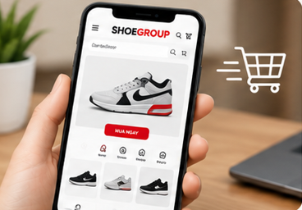
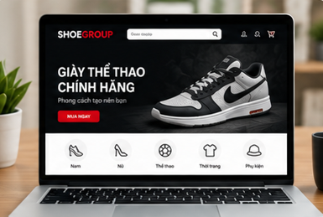

LÝ DO CHỌN ĐỀ TÀI
1. NHU CẦU MUA GIÀY TRỰC TUYẾN
2. ỨNG DỤNG CÔNG NGHỆ HIỆN ĐẠI
3. PHÁT TRIỂN KỸ NĂNG THỰC TẾ
KHÁCH HÀNG NGÀY CÀNG CÓ XU HƯỚNG TÌM KIẾM VÀ MUA GIÀY QUA WEBSITE.
XÂY DỰNG WEBSITE BÁN GIÀY SHOEGROUP GIÚP MUA SẮM NHANH CHÓNG, TIỆN LỢI VÀ HIỆU QUẢ.
RÈN LUYỆN KỸ NĂNG LẬP TRÌNH, QUẢN LÝ DỮ LIỆU VÀ XÂY DỰNG HỆ THỐNG THƯƠNG MẠI ĐIỆN TỬ.

Slide 5
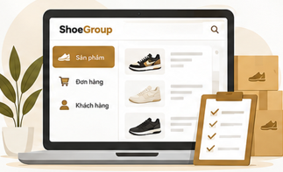

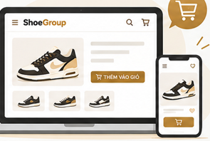
MỤC TIÊU ĐỀ TÀI
HỖ trợ quản lý toàn diện
THÚC ĐẨY KINH DOAnh và phát triển bền vững
NÂNG CAO trải nghiệm mua sắm
QUẢN lý sản phẩm, đơn hàng và khách hàng hiệu quả.
TỐI ưu quy trình bán hàng, nâng cao hiệu quả kinh doanh.
MANG đến trải nghiệm mua giày trực tuyến nhanh chóng, tiện lợi.

Slide 6

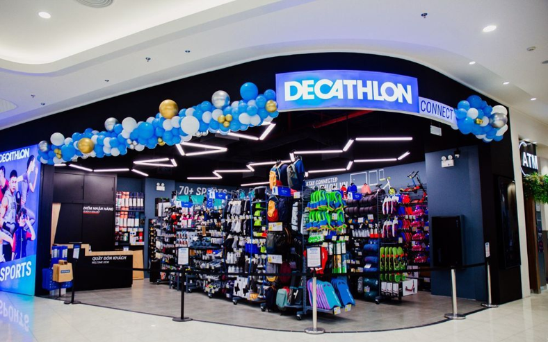
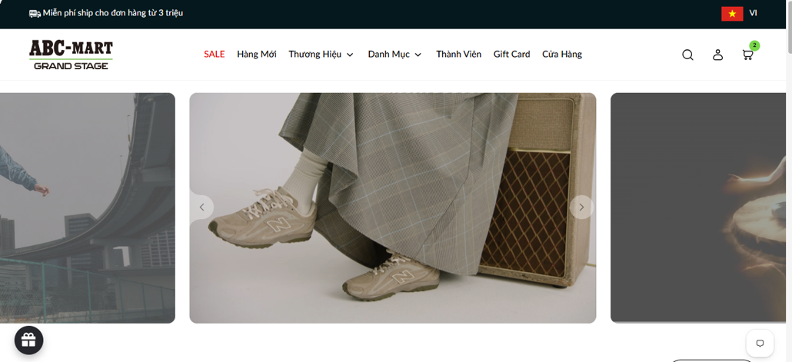
KHẢO SÁT
OFFLINE
ONLINE
Decathlon Vincom Times City
Trang chủ website abc-mart.com

Slide 7

VẤN ĐỀ GẶP PHẢI
1. KHÓ KHĂN TRONG MUA SẮM TRỰC TUYẾN
3. KHÓ KIỂM SOÁT SẢN PHẨM VÀ TỒN KHO
Khách hàng khó tìm kiếm, lựa chọn sản phẩm và đặt mua giày nhanh chóng.
Khó theo dõi chính xác số lượng giày theo từng màu sắc, kích cỡ và biến thể.
2. QUẢN LÝ BÁN HÀNG TẠI QUẦY CHƯA HIỆU QUẢ
4. KHÓ THEO DÕI HOẠT ĐỘNG KINH DOANH
Quy trình kiểm tra sản phẩm, lập đơn và thanh toán còn mất nhiều thời gian.
Thông tin sản phẩm, khách hàng, đơn hàng và doanh thu chưa được quản lý tập trung.

Slide 8

GIẢI PHÁP
1. XÂY DỰNG KÊNH BÁN HÀNG ONLINE
3. ĐỒNG BỘ SẢN PHẨM & TỒN KHO
Hỗ trợ khách hàng tìm kiếm, lọc, chọn biến thể, đặt hàng và thanh toán thuận tiện trên website.
Quản lý tồn kho theo từng màu, kích cỡ và biến thể, cập nhật số lượng khi phát sinh đơn hàng để hạn chế bán vượt tồn.
2. XÂY DỰNG HỆ THỐNG BÁN HÀNG TẠI QUẦY
4. QUẢN LÝ TẬP TRUNG & THỐNG KÊ
Ứng dụng POS giúp nhân viên tạo đơn, kiểm tra tồn kho, thanh toán và xuất hóa đơn nhanh chóng.
Tập trung quản lý tài khoản, khách hàng, đơn hàng, thanh toán và doanh thu, hỗ trợ cửa hàng theo dõi hoạt động kinh doanh.

Slide 9


























PHẠM VI ĐỀ TÀI
01
03
05
02
04
Bán hàng online
Giỏ hàng &
thanh toán
POS & thống kê
Quán lý sản phẩm
Đơn hàng &
khách hàng
Tím kiếm, lọc sản phẩm;
chọn màu, kích cỡ;
thêm giới hàng và
đặt hàng trực tuyến.
Bán hàng tại quây,
xem/ln hóa đơn và
theo đôi doanh thu,
đơn hàng, sản phẩm
bán chạy.
CRUD sản phẩm giày,
danh mục, thương hiệu,
bộ sưu tập, chất liệu
và hình ảnh.
Quản lý giỏ hàng, voucher;
hỗ trợ COD và
chuyển khoản;
tính phí giao hàng.
Theo đối trạng thái đơn,
địa chỉ nhận hàng,
lịch sử mua và thông tin
khách hàng.

Slide 10
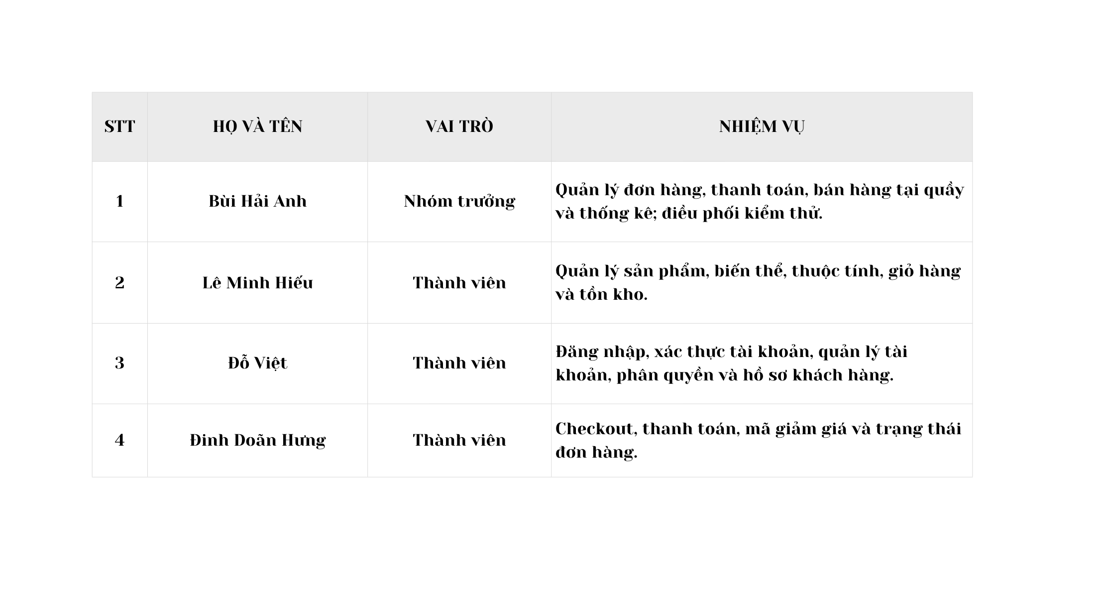
KHỞI TẠO KẾ HOẠCH

Slide 11
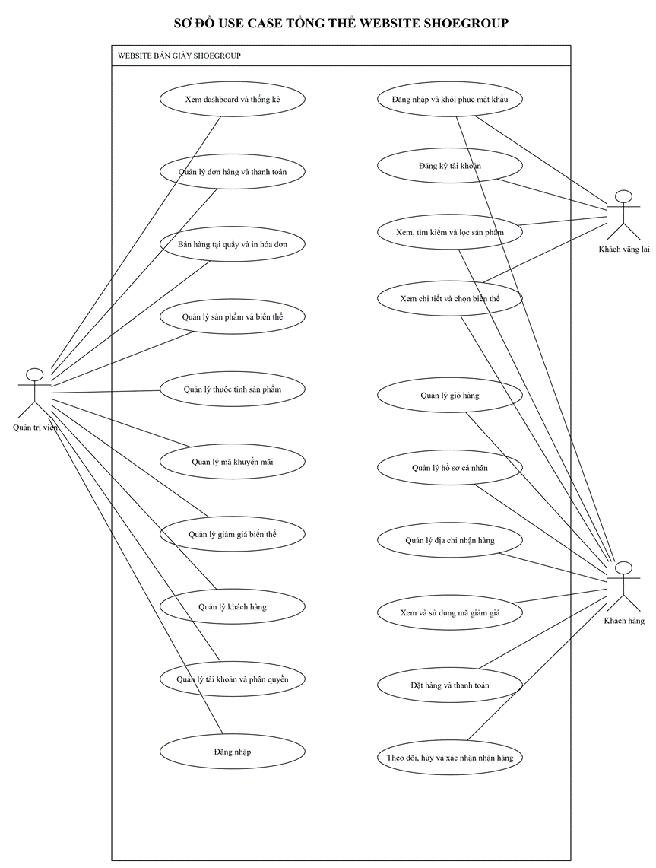
SƠ ĐỒ USECASE

Slide 12
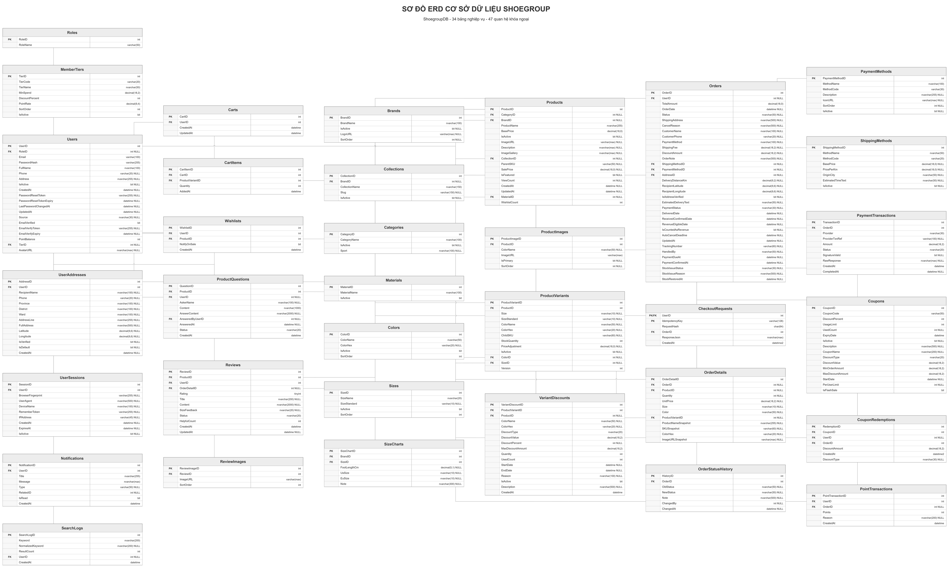
SƠ ĐỒ ERD

Slide 13







FPT
Education
FPT POLYTECHNIC
THANK YOU
FOR LISTENING

